Slide 1
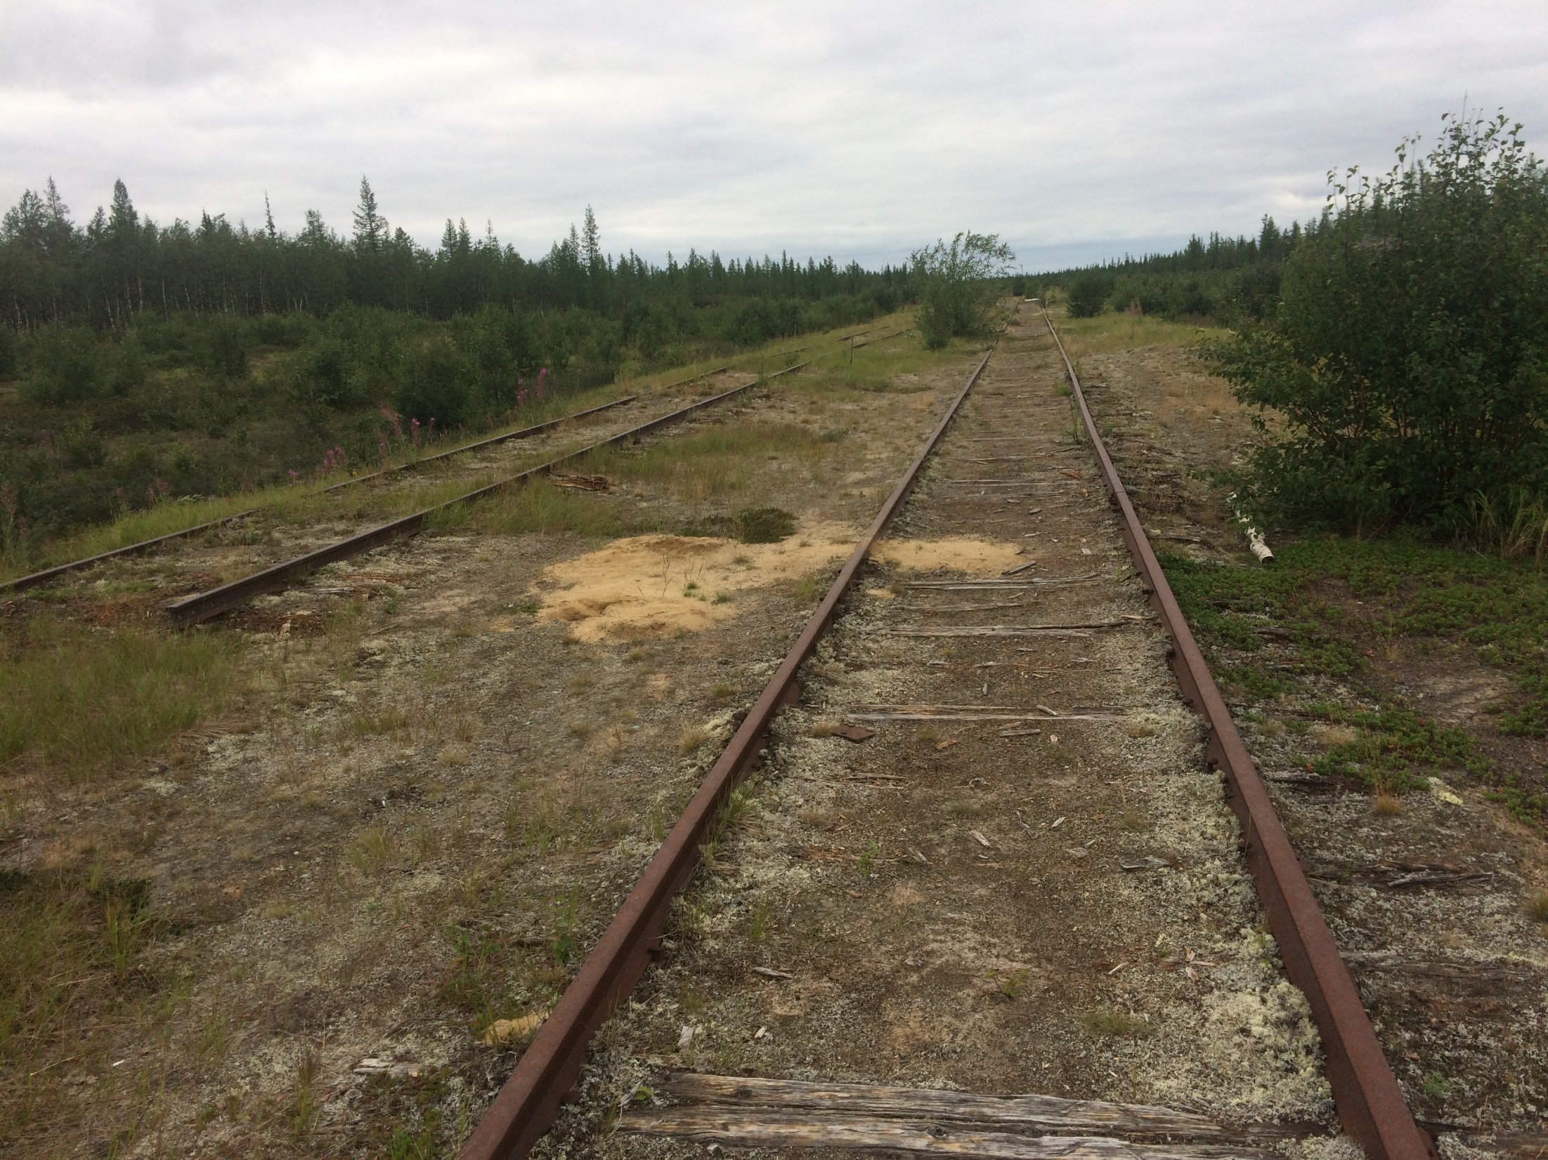
WAY TO THE NORTH
Khalilli Fuad
Malakhova Alla

Slide 2
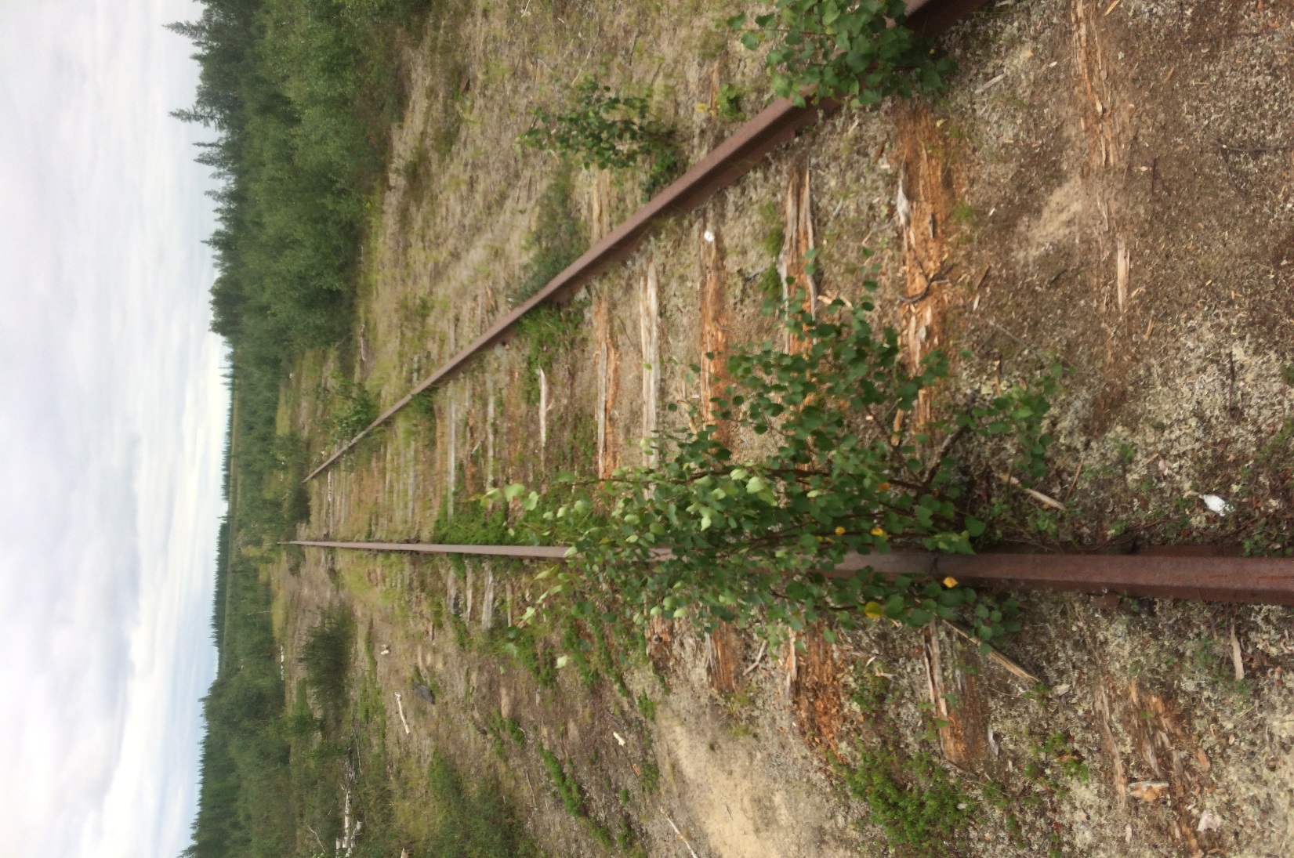
Салехард и Надым связывает, пожалуй, самая необычная железная дорога России - Трансполярная магистраль, строившаяся в последние годы правления Сталина между Воркутой и Норильском.
Стройку свернули буквально через пару недель после смерти Сталина в марте 1953 года и десятки тысяч рабочих - как заключённых, так и вольнонаёмных, в экстренном порядке вывезли.

Slide 3
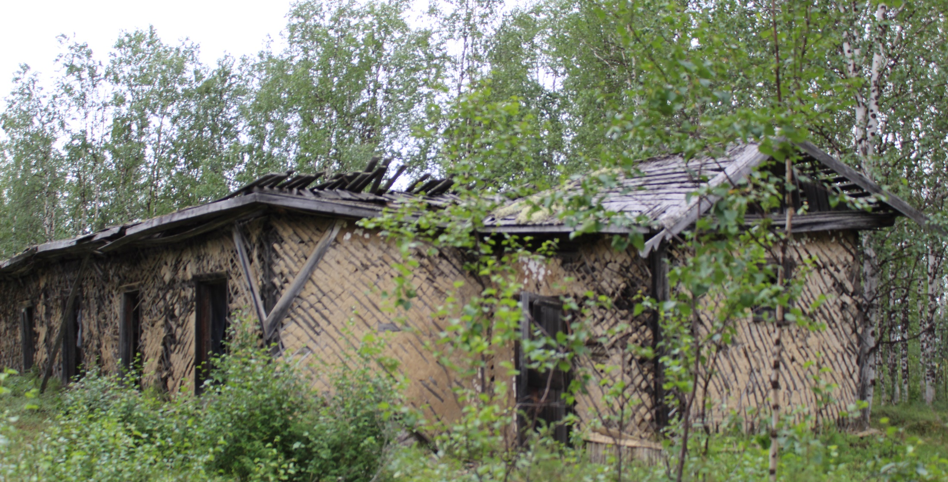
Лагерные пункты редко строились капитальными и в большинстве своём они исчезли практически без следа, оставшись лишь в самых глухих углах Крайнего Севера, где кроме заключённых и надзирателей никто никогда не жил, а разбирать покинутые бараки было некому и незачем.

Slide 4
Магистраль прокладывалась вручную, но ударными темпами до 100 километров в год, и на её строительстве единовременно трудилось 40-45 тысяч, а в пиковом 1950 году даже 85 тысяч человек - больше, чем всё население тогдашнего ЯНАО или нынешних Салехарда и Надыма.
На тяжелой стройке год зачитывался как полтора и здесь было лучше, чем в других лагерях, со снабжением - заключенных кормили досыта, но здесь, в холодной и необжитой земле, было ужасно с жильём: эшелоны заключенных привозили буквально "в чистое поле", где они сами строили себе сначала периметр, а затем и бараки.

Slide 5
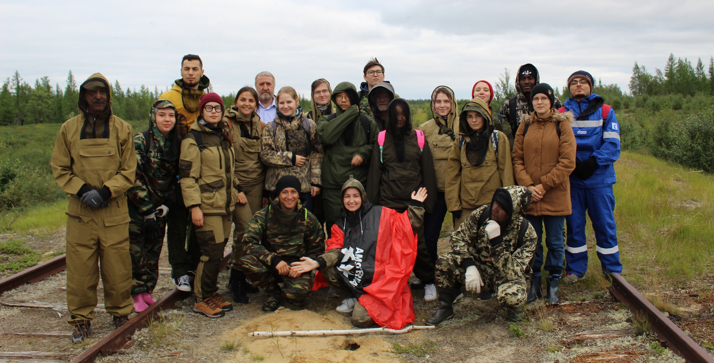
Кроме того, в настоящее время российские власти реанимировали проект магистрали в широтном направлении, из Надыма в Салехард. Сейчас в разгаре строительство соответствующей автомобильной дороги, за которой должна последовать и дорога железная. Кто знает, возможно, когда-нибудь давний проект Великого Северного железнодорожного пути, о котором мечтали еще до революции, все же будет реализован. Нефть и газ — отличные мотиваторы.

